Slide 1
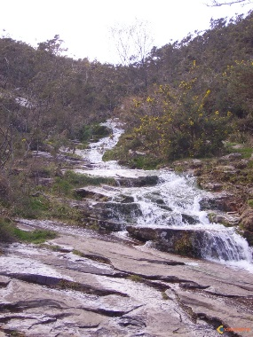
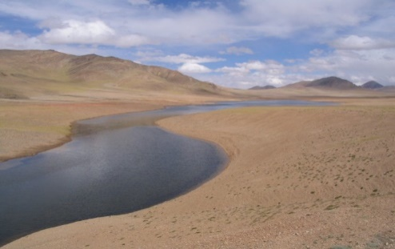
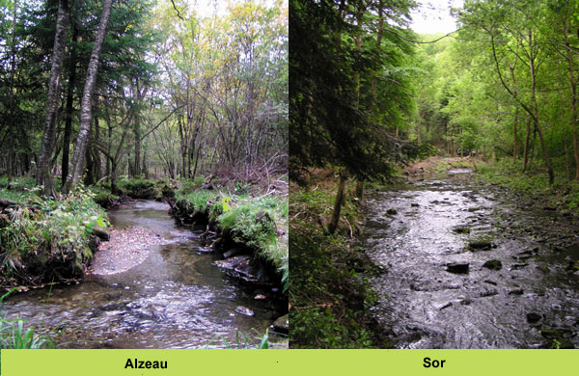
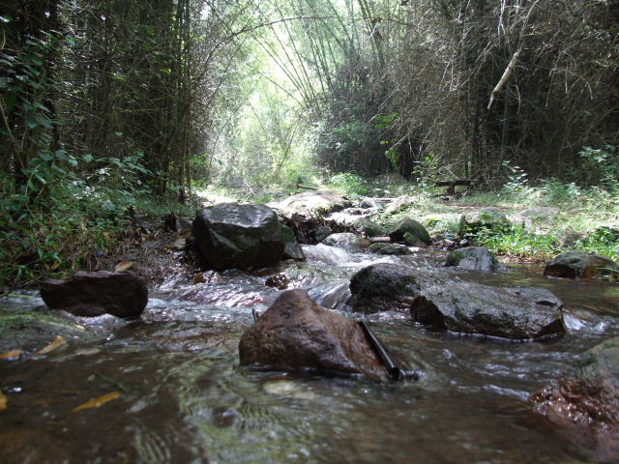
Chapitre 2
Les régimes hydrologiques

Slide 2

I. Bassin versant et réseau hydrographique
Le bassin versant
Les limites du bassin versant
Espace drainé par un cours d’eau et ses affluents
Ce sont des lignes de crêtes ,
sauf au droit de l’exutoire,
là où elles coupent la vallée
Espace topographique, délimité par des lignes de crêtes, que drainent un cours d’eau principal et ses affluents vers un point de sortie unique, appelé l’exutoire
Lieu par où s’écoulent toutes les eaux courantes d’un bassin versant
exutoire
exutoire

Slide 3
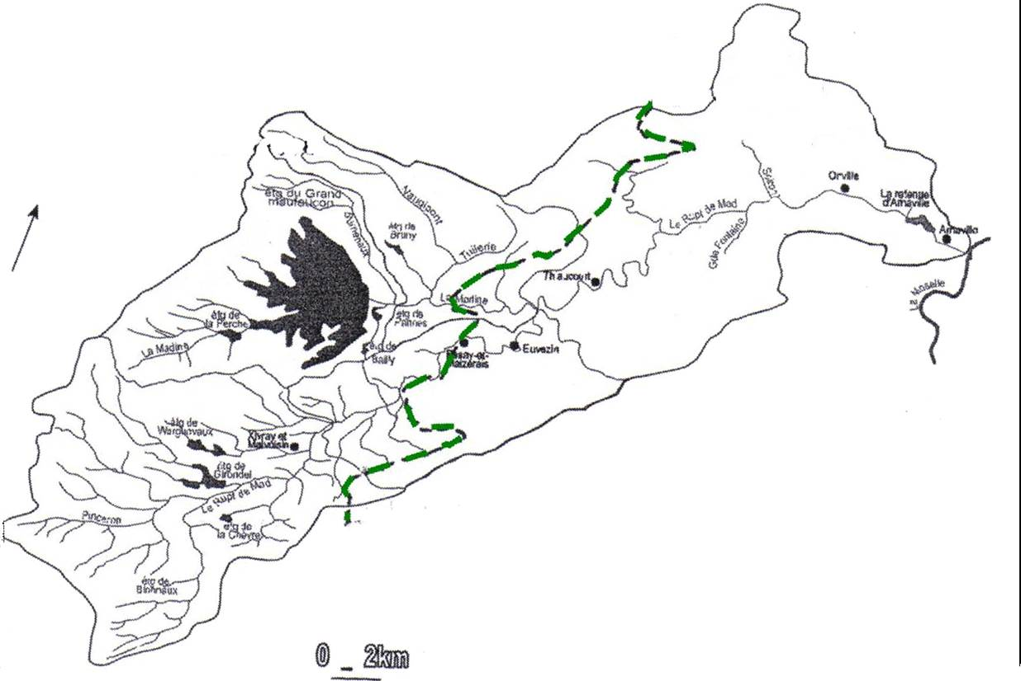
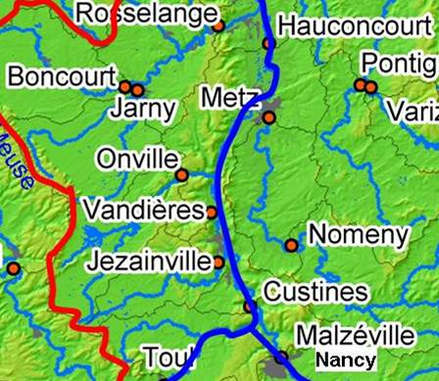
bassin
exemple du Rupt de Mad
- 383 km² à Onville
- une géologie contrastée qui explique son réseau hydrographique
- un milieu rural agricole
- des écosystèmes : le bassin est totalement dans le PNR Lorraine
- des aménagements (étangs)
- …
Onville
N
Madine
calcaires
géologie
argiles

Slide 4
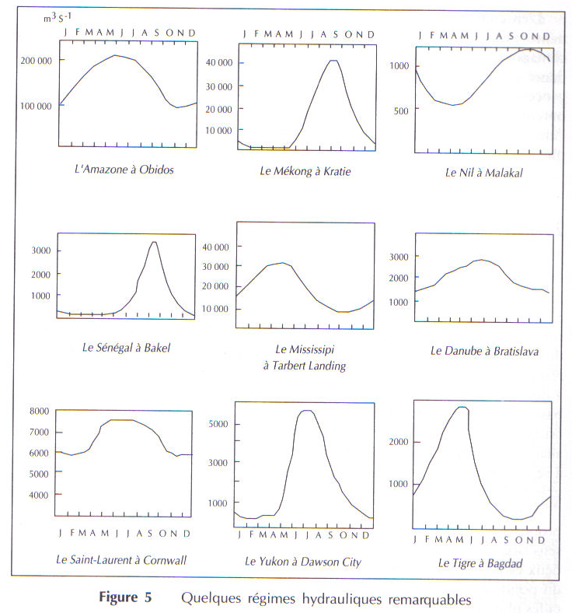
II. La donnée hydrologique
Régimes hydrologiques
Le débit m³/s
… mal connu
Le débit spécifique l/s/km²
La lame d’eau équivalente mm

Slide 5

Une hauteur d’eau …
échelle limnimétrique
repère de crue
6,49 m
La hauteur d’eau, lue à l’échelle limnimétrique, est la seule donnée hydrométrique observable et enregistrable

Slide 6
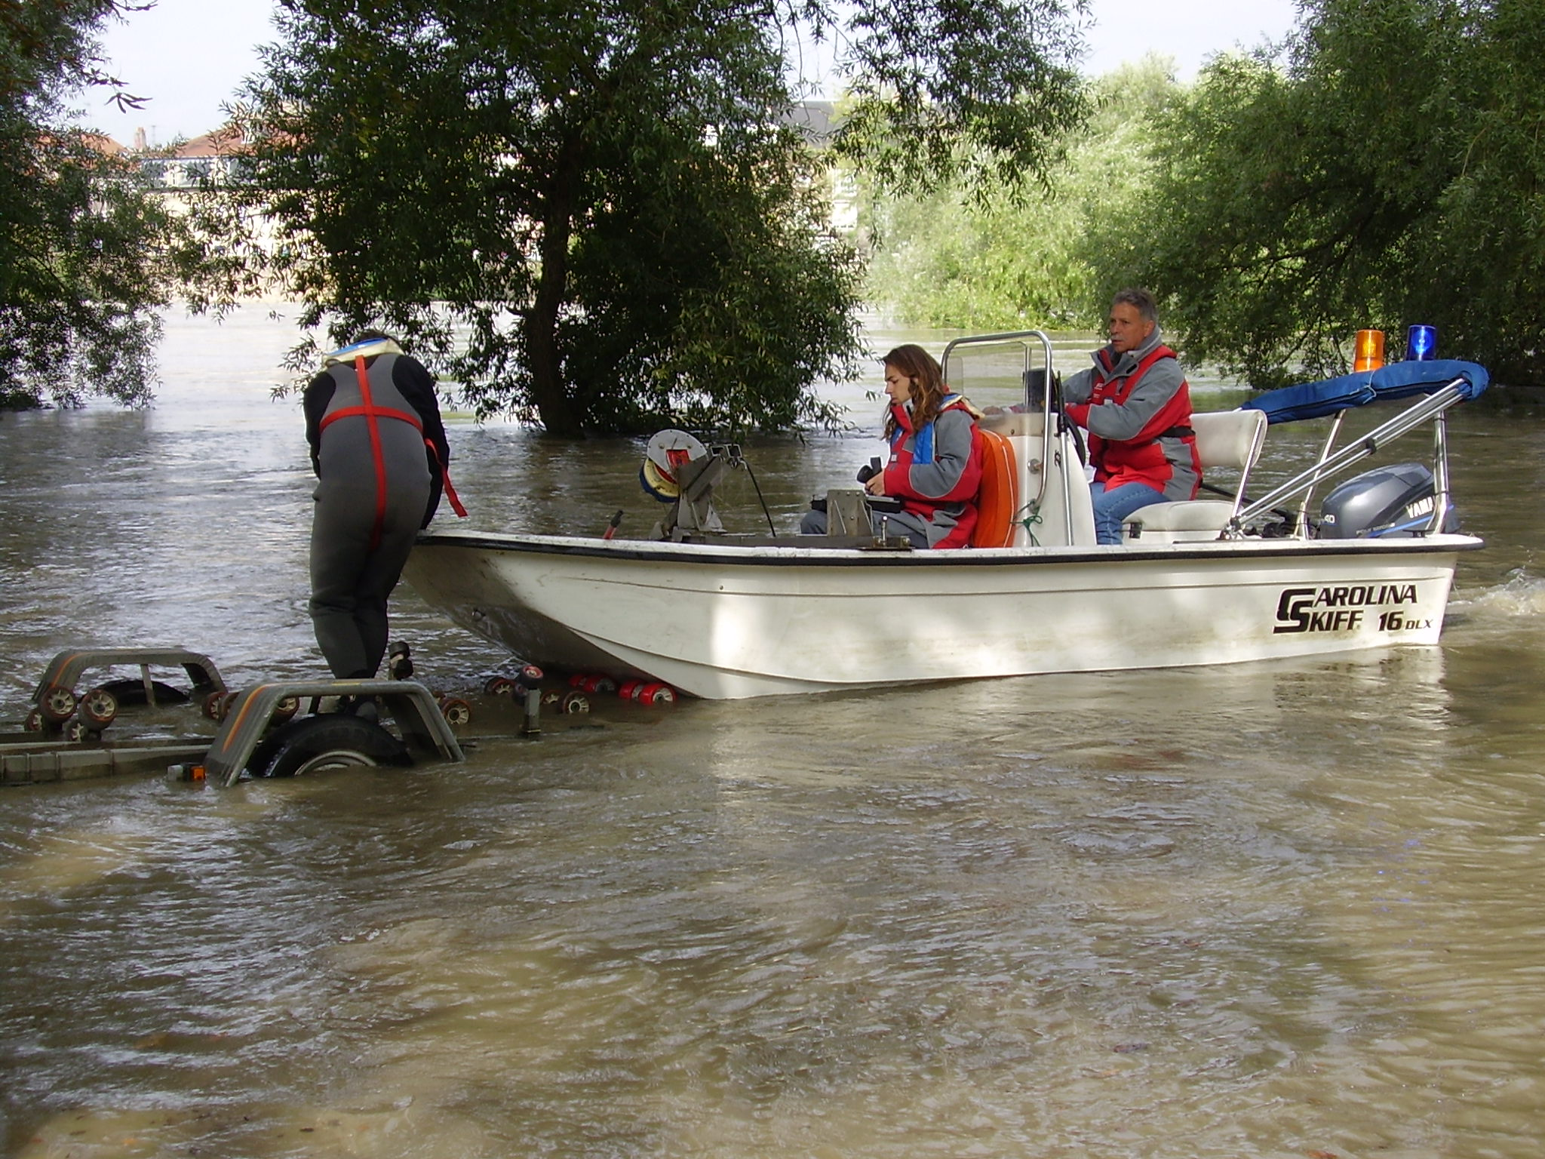
… correspond à une valeur de débit
Le débit peut être mesuré ponctuellement : il est connu seulement lors de la mesure, et encore, avec une précision de l’ordre de ± 10% dans le cas de bonnes conditions de mesure.
Jaugeage au profileur de vitesse à effet Doppler (ADCP)
… précision : 5 à 20 %

Slide 7

On établit une relation : hauteur d’eau ⇔ débit
courbe d’ajustement
La courbe d’ajustement est appelée courbe de tarage de la station hydrométrique
UE 708 - egille
UE 708 - egille

Slide 8
La donnée hydrologique et le régime hydrologique
Les unités et les variations saisonnières moyennes
débit m³/s

Slide 9
Les unités et les variations saisonnières moyennes
débit m³/s
lame d’eau mm
L (mm) =
Q (m³/s) x t (jours) x 86400_
A (km²) x 1000

Slide 10
la lame d’eau équivalente,
c’est l’épaisseur d’eau : L =
V
A
le volume écoulé durant t,
V = Q x t ,
est réparti sur la surface A du
bassin versant
L
Q = Débit moyen pendant une période t
Q (m³/s) x t (jours)
A (km²)
x 86400 ( s )
L (mm) =
x 10 ⁶ (m²/km²)
Volume écoulé durant la période t
V = Q x t

Slide 11
L’équation du débit
Q = P- E (+ ∆réserves)
560
Évapo-transpiration
930
crues 220
nappes 150
Avec l’expression en lames d’eau (mm), l’écoulement peut être comparé à la pluie et à l’évaporation et permettre d’établir un bilan de l’eau.

Slide 12
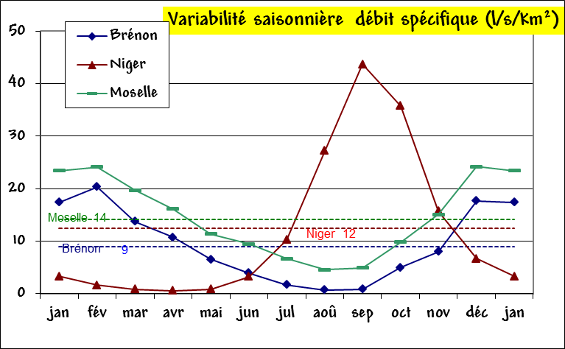
Les unités et les variations saisonnières moyennes
débit m³/s
Débit spécifique l/s/km²
Le débit spécifique est simplement le débit divisé par la surface de bassin versant. Comme la lame d’eau, il représente le rendement moyen d’une unité de surface du BV et permet ainsi de comparer tous les cours d’eau entre eux. On l’exprime en litres et non en m³ par commodité. À la différence des lames d’eau, qu’on somme, le débit spécifique moyen annuel (ou module spécifique) est bien une moyenne.
Qspé = Q (m³/s) / SBV (km²) x 1000 (litres/m³)

Slide 13
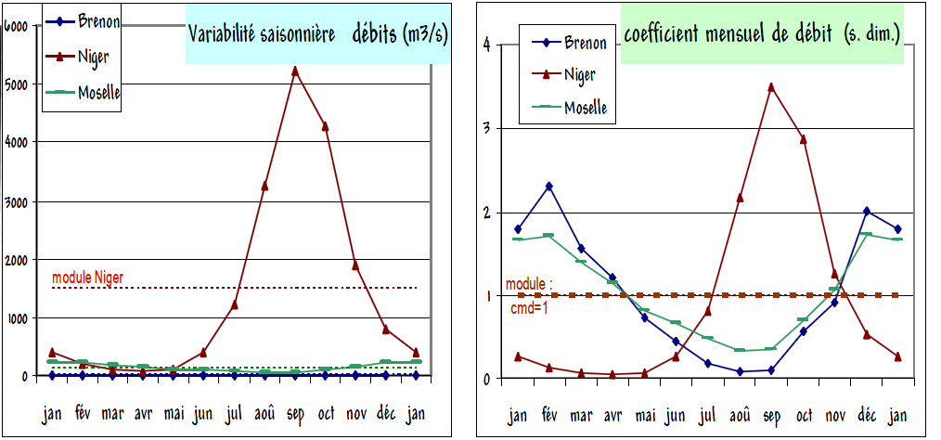
Les unités et les variations saisonnières moyennes
Les coefficients mensuels de débit (CMD)

Slide 14
Intérêt des types d’expression des données hydrologiques :
Le régime : (variations saisonnières moyennes)
Abondance brute
fleuves
grandes rivières
et débit spécifique (l/s/km²)
l/s/km²
Abondance spécifique
La pondération
abondant
10
18 mm
indigent
7,5
excessif
7,5
pondéré
7,5
UE 708 - egille
UE 708 - egille

Slide 15
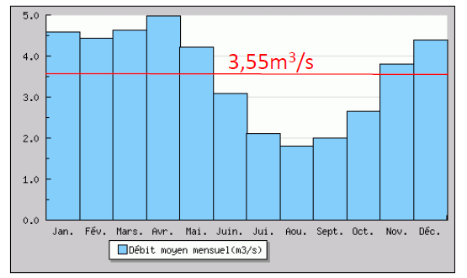
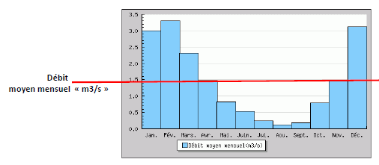
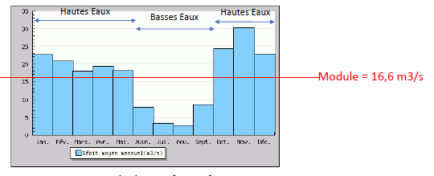
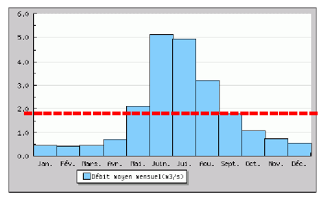
III. L’analyse des régimes
La Dordogne à St Sauves d’Auvergne (87 km²)
(1929-2016)
Le Brénon à Autrey (139 km²)
(2003-2007)
L’Ardèche à Pont de Labeaume (292 km²)
(1965-2016)
L’Isère à Val d’Isère (46 km²)
(1948-2014)

Slide 16
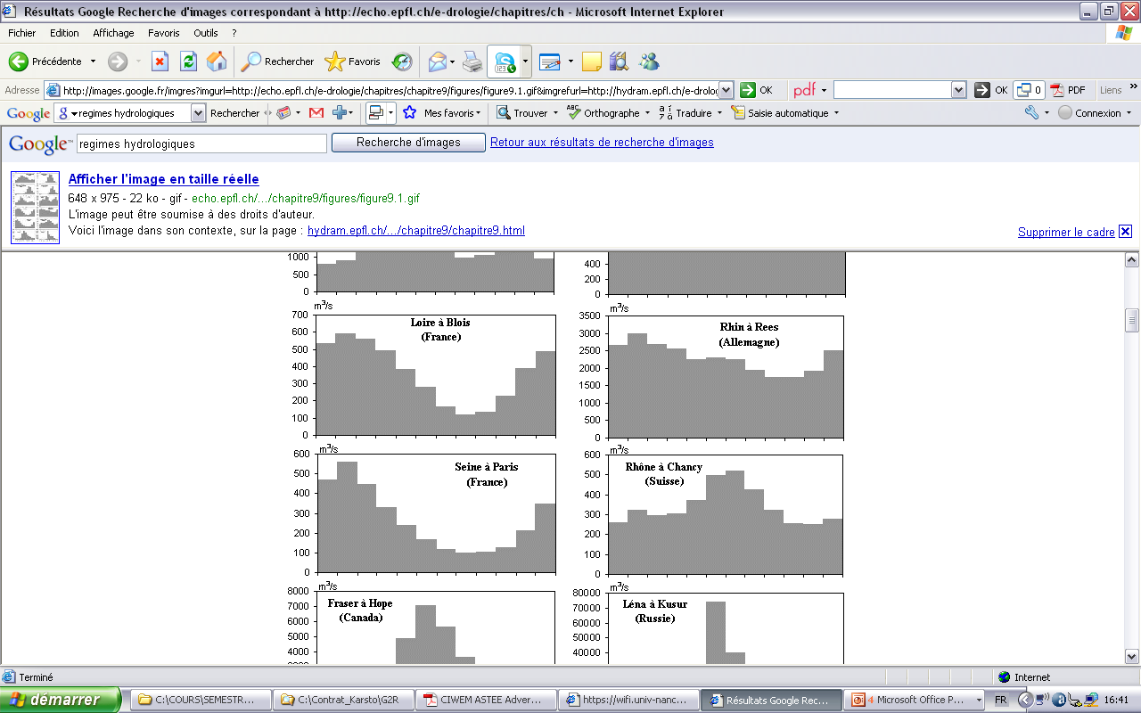
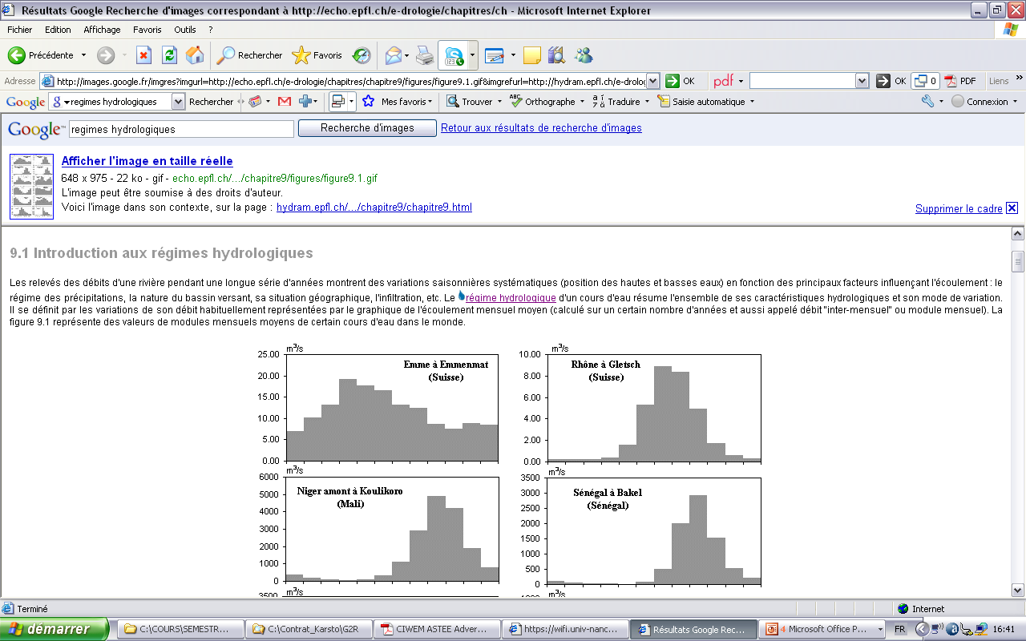
► Les régimes simples
A. Les régimes pluviaux
Pluvial océanique
Pluvial méditerranéen
B. Les régimes thermiques
Thermique glaciaire
Thermique nival (de montagne)
Thermique nival (de plaine)

Slide 17
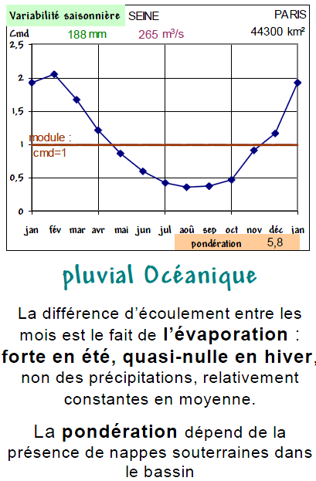
Climat Océanique (ATMA = 17,2°C), pluies toute l’année
Cfb

Slide 18
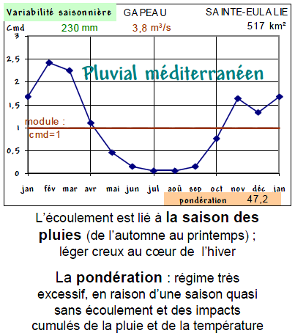

Slide 19
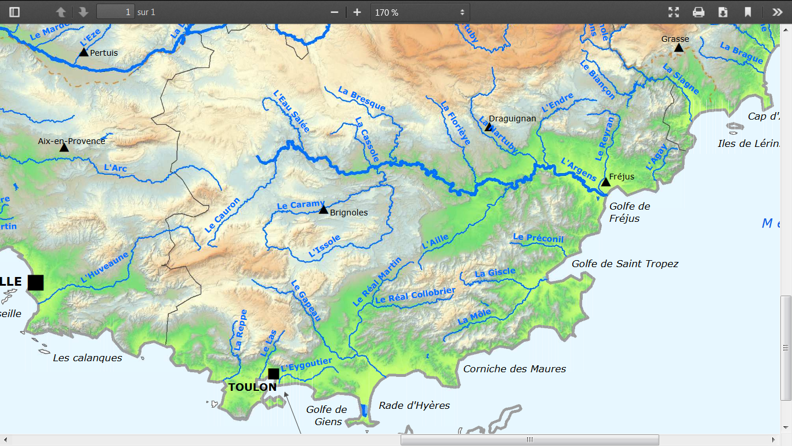
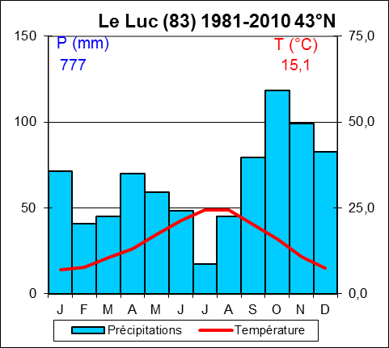
le Gapeau à Hyères Sainte-Eulalie
Pluvial méditerranéen

Slide 20
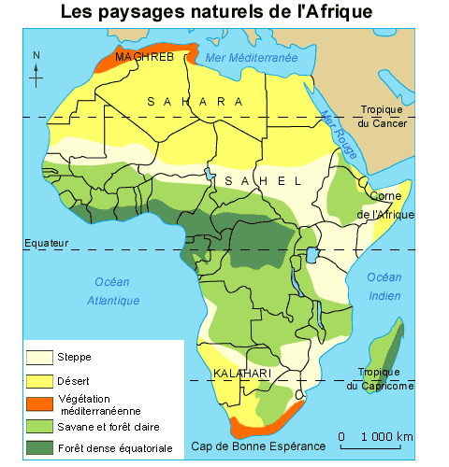
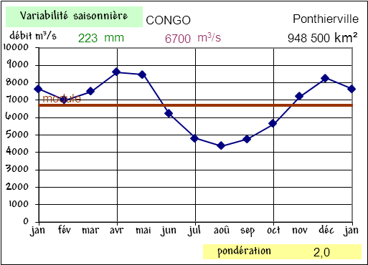
Pluvial équatorial
L’écoulement est lié à la saison quasi-continue des pluies
La pondération est bonne : régime moyennement pondéré par l’existence de deux maximums pluviométriques (en général dissymétriques)
Ponthierville

Slide 21
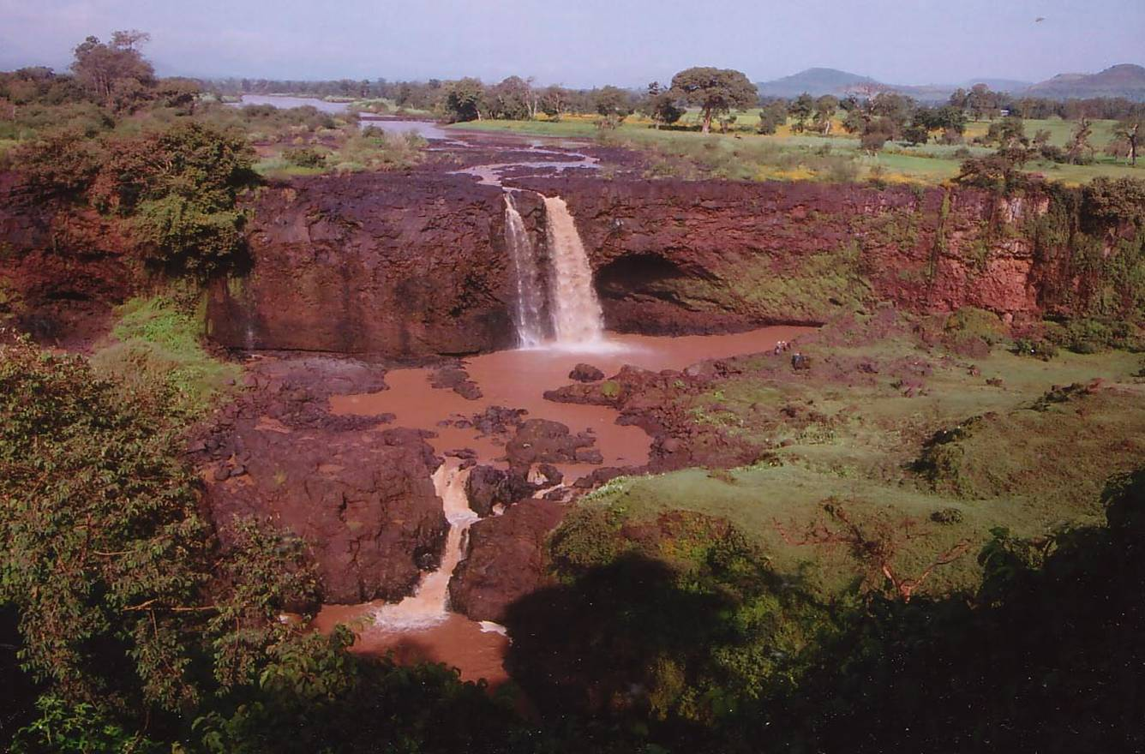
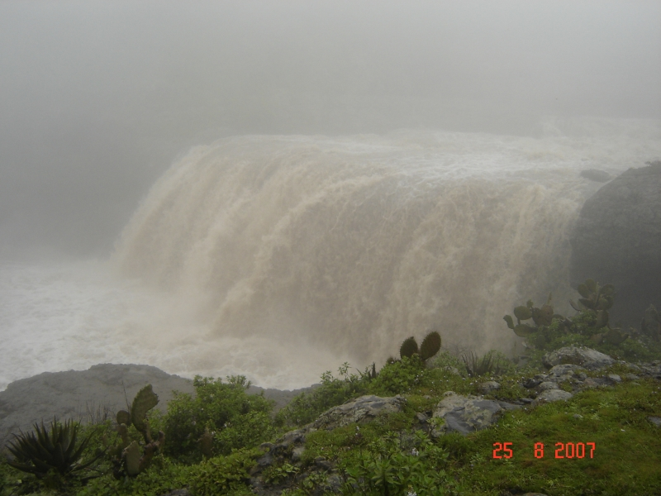
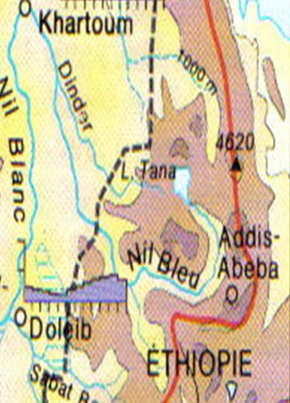
Le régime
pluvial tropical
Tis-Issat en août
Tis-Issat en mars
Nil bleu au sortir du Lac Tana

Slide 22
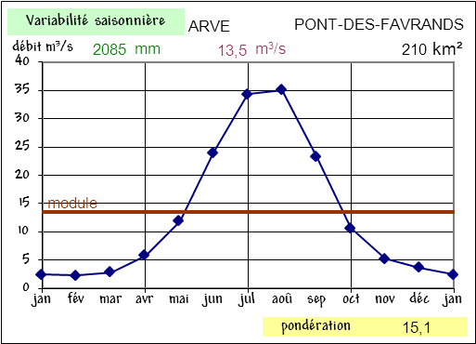
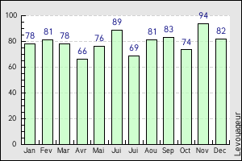
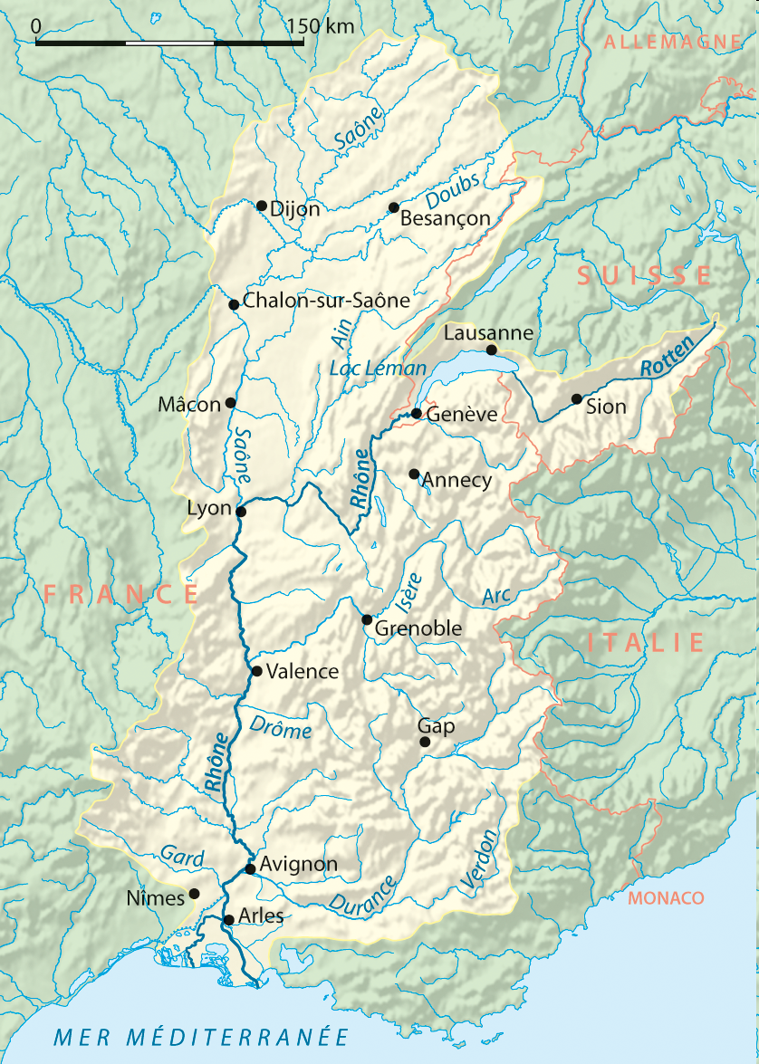

Genève
P (mm)
66 l/s/km²
Glaciaire de montagne
L’Arve à Chamonix (pont des Favrands)
205 km²

Slide 23
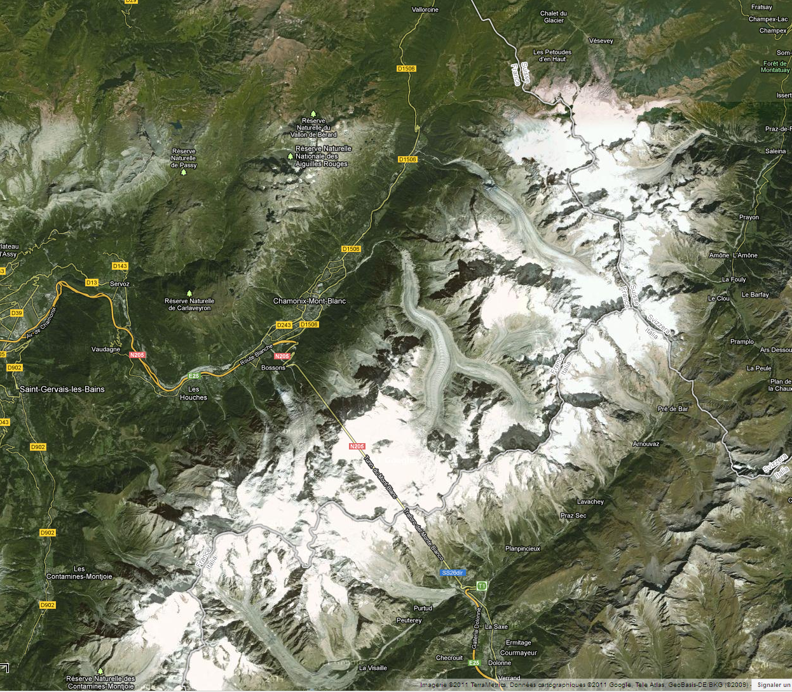
L’Arve à Chamonix (pont des Favrands)
205 km²
Mai < 1
Sept. > 1
Tour
Argentières
Mer de Glace
Talèfre
Leschaux
Tacul
Géant
Le régime hydrologique : régime thermique
glaciaire de montagne
L’écoulement est complètement lié à la température parce que les glaciers et neiges éternelles occupent plus de 10% du bassin
à la fin de l’été, le stock neige-glace n’est pas fondu (septembre en hautes eaux) mais les températures baissent, le gel revient.
La pondération est mauvaise : régime excessif
Mont-Blanc
15-20% du bv sont occupés par les glaciers (et « neiges éternelles » )

Slide 24
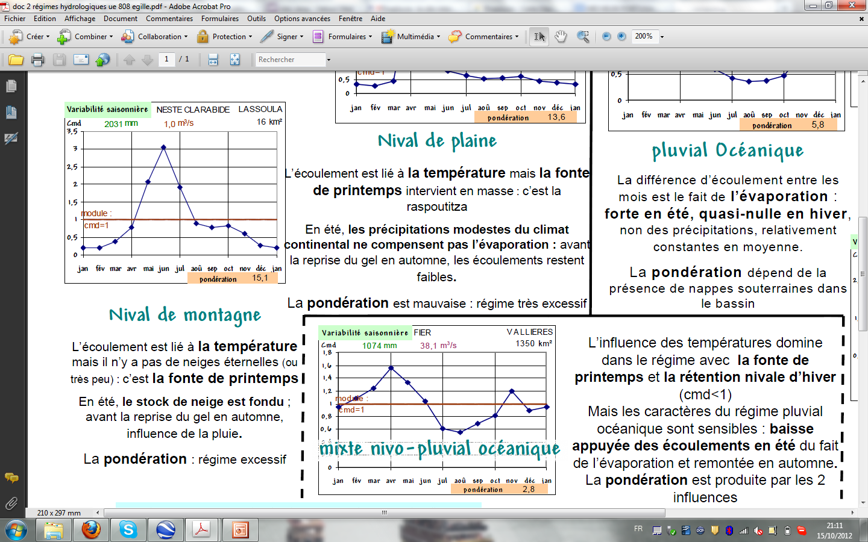
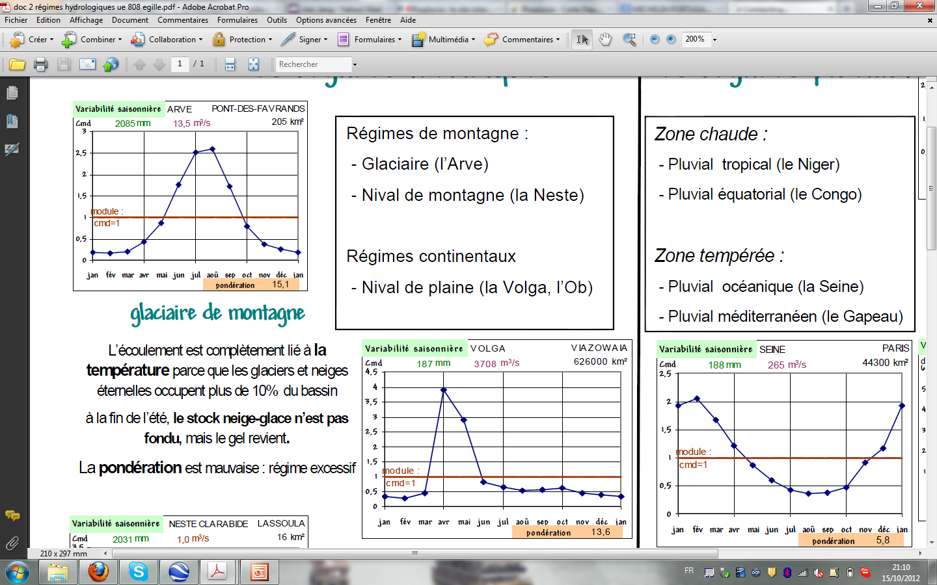
L’écoulement est lié à la température mais il n’y a pas de neiges éternelles (ou moins de 2% du bassin) : c’est la fonte de printemps
En été, le stock de neige est fondu ; avant la reprise du gel en automne, les écoulements viennent des pluies.
La pondération est mauvaise dans les petits bassins versants : régime excessif
L’écoulement est complètement lié à la température parce que les glaciers et neiges éternelles occupent plus de 10% du bassin
à la fin de l’été, le stock neige-glace n’est pas fondu mais les températures baissent, le gel revient.
La pondération est mauvaise : régime excessif

Slide 25
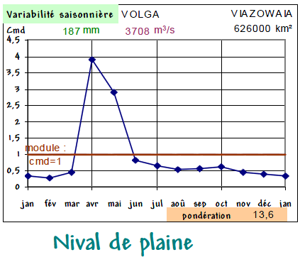

Slide 26
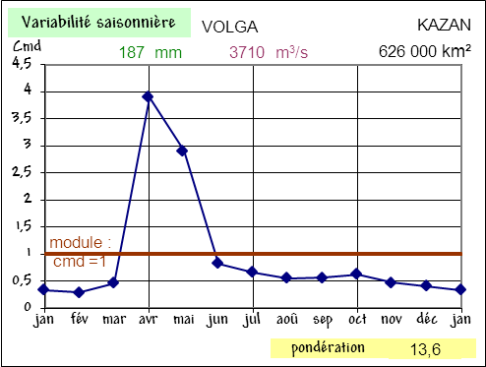
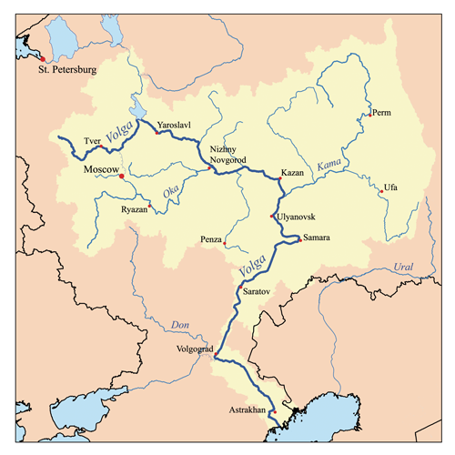
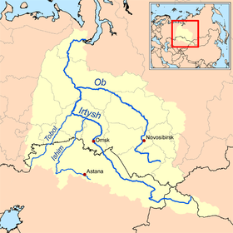
5,9 l/s/km²
4,3 l/s/km²
Le régime hydrologique va dépendre de la position du bassin en latitude et de la direction de l’écoulement :
50-40° pour la Volga, coulant vers le sud
40-66° (cercle polaire) pour l’Ob (à Salekhard)
→ la fonte intervient plus ou moins tôt
Salekhard
Kazan
wikimedia.org
UE 708 - egille
UE 708 - egille

Slide 27
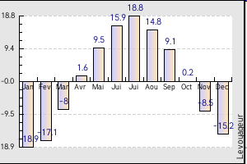
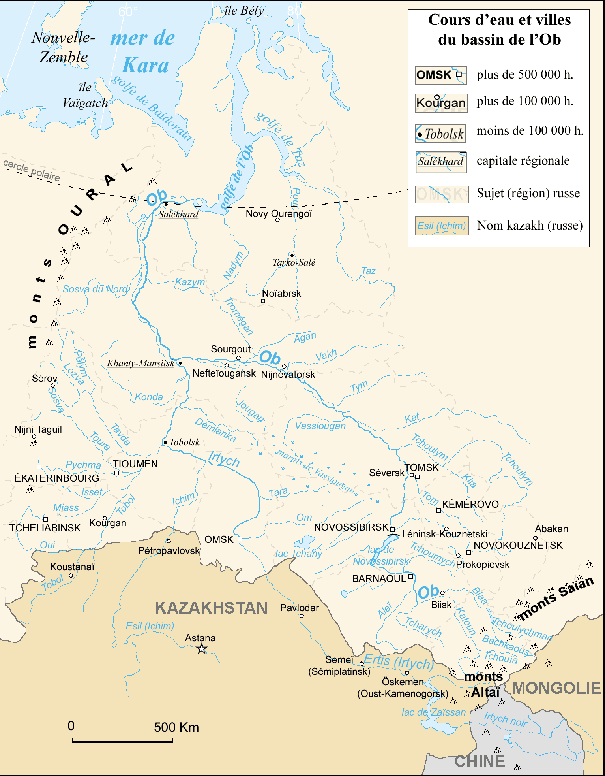
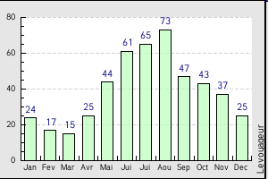
T (°C)
Mai < 1
Sept. ≈> 1
Tobolsk
P (mm)
4,3 l/s/km²
Le régime hydrologique,
régime thermique
Nival de plaine
L’écoulement est lié à la température mais la fonte de printemps intervient en masse : c’est la raspoutitza
En été, les précipitations modestes du climat continental ne compensent pas l’évaporation : avant la reprise du gel en automne, les écoulements restent faibles.
La pondération est mauvaise : régime excessif
Le régime d’un cours d’eau des hautes latitudes (limite zone froide) prend les caractéristiques du régime glaciaire de montagne mais le BV est immense et l’abondance spécifique faible (pas de confusion possible) : l’été est court.

Slide 28
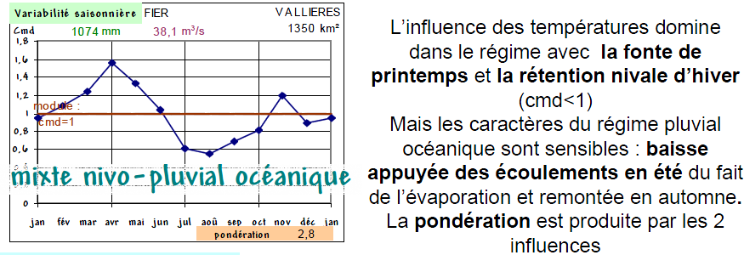

Slide 29
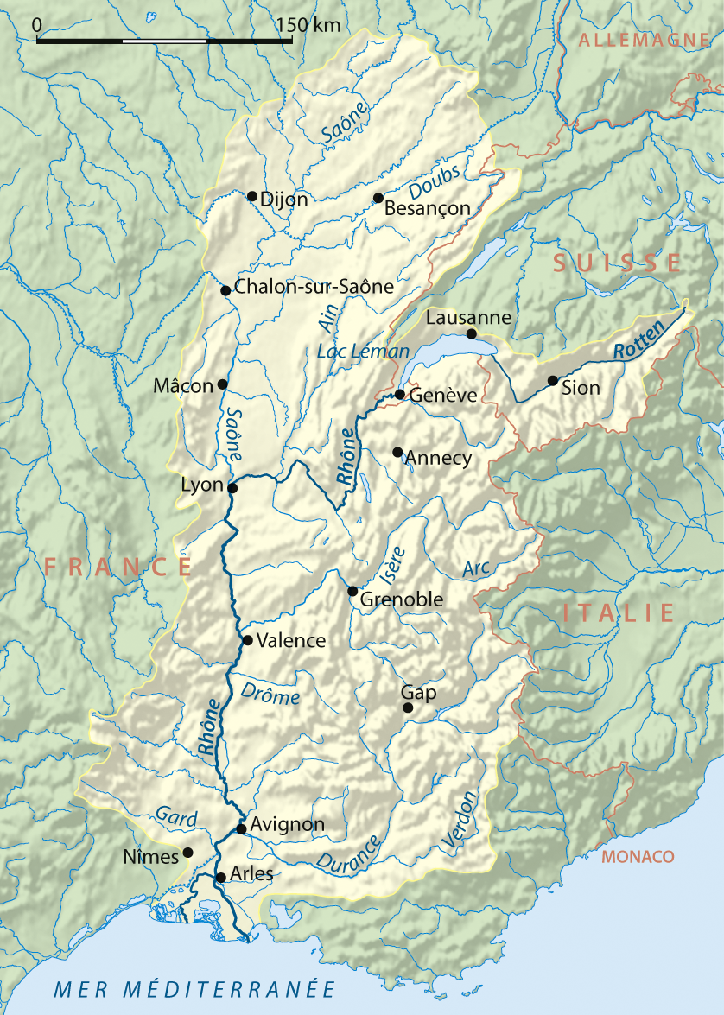
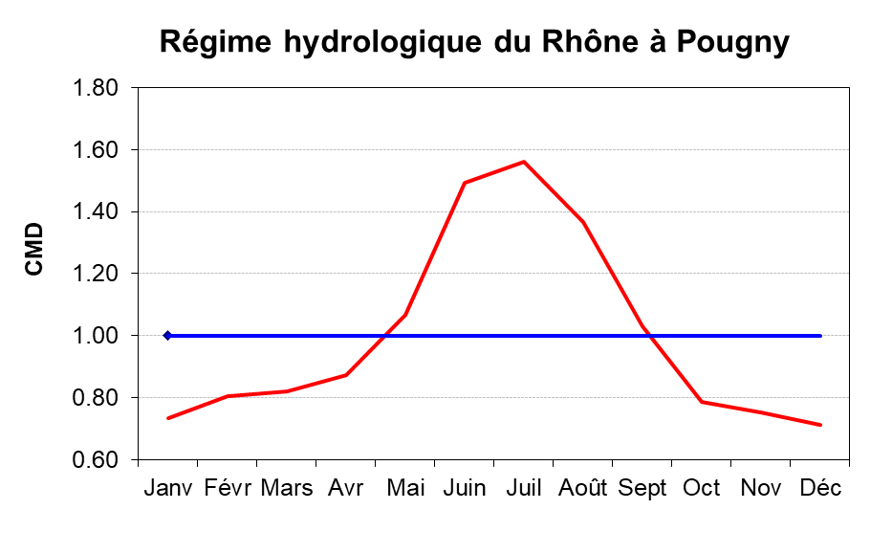
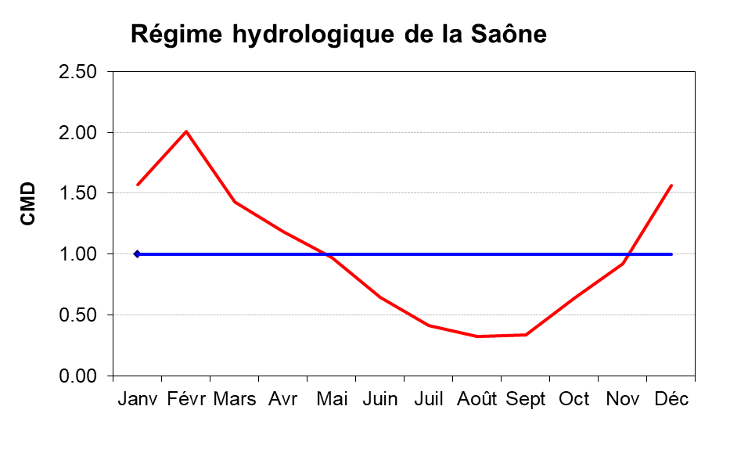
Le Rhône à Pougny
Le Rhône à Beaucaire
La Saône

Slide 30
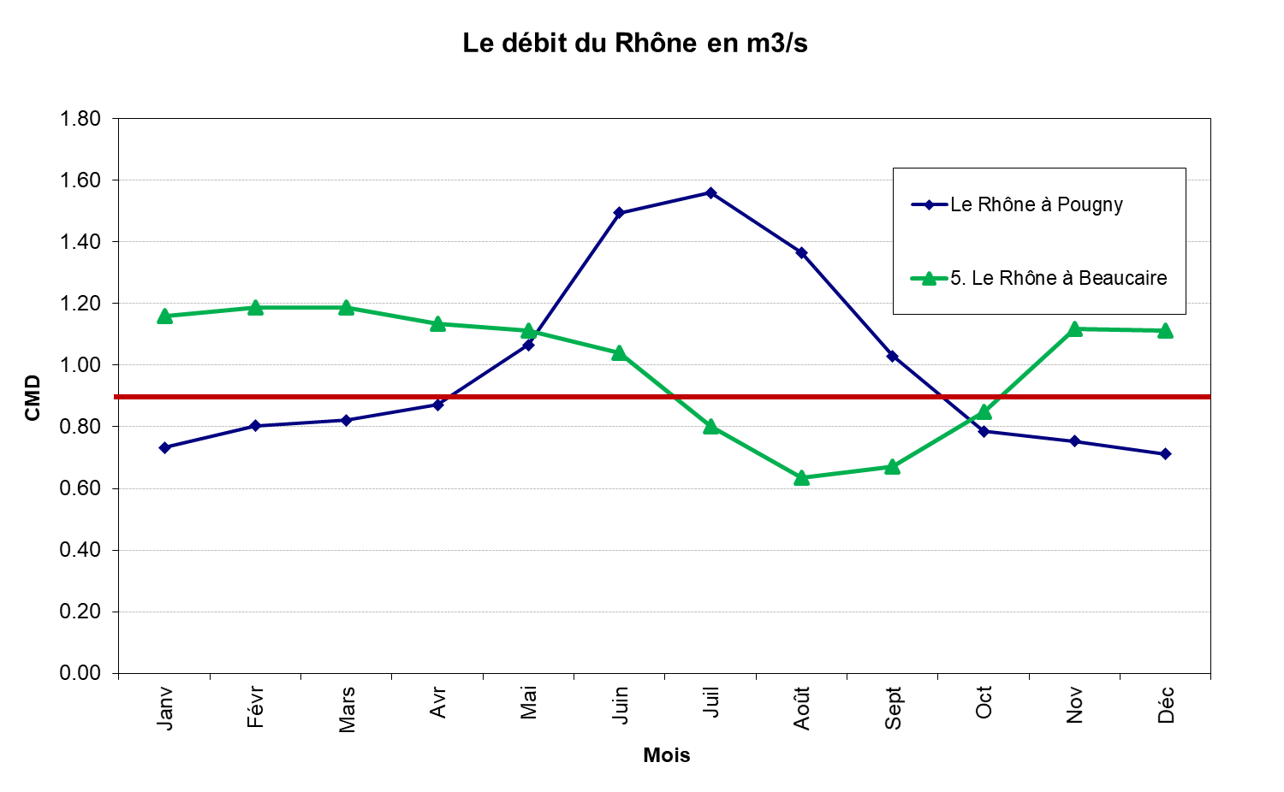
Le Rhône à Pougny
Le Rhône à Beaucaire
La Saône

Slide 31
III. L’analyse des régimes
1 déc.-avr. 2,06 févr. mai-nov 0,18 sept.
(hiver) (été)
rivière moy. abondant excessif
30 m³/s 12 l/s/km² 11,1

Slide 32
34 550
mai à sept. 1,48 juin oct. à avril 0,70 janv. Fleuve très abondant très pondéré
été hiver >1000 29 l/s/km² 2,1
Le régime hydrologique : régime thermique
mixte nivo-pluvial de montagne
La variation saisonnière de l’écoulement est en premier le fait de la température sur une partie du bassin : élevée, elle fait fondre la neige, basse en hiver, c’est la rétention nivale.
Une autre partie du bassin est sous l’influence des précipitations océaniques orographiques.
La pondération provient des deux influences : ce n’est pas un pur régime nival

Slide 33
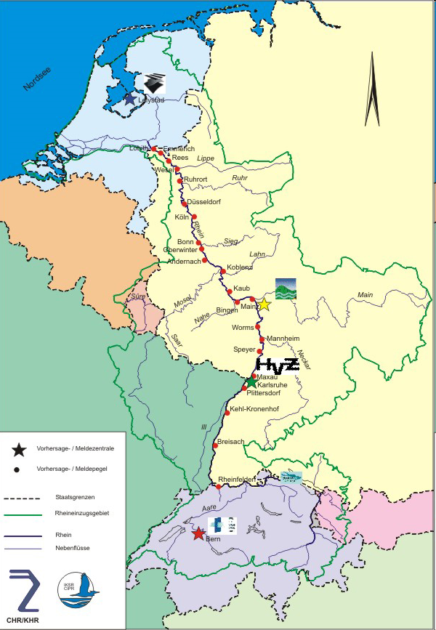
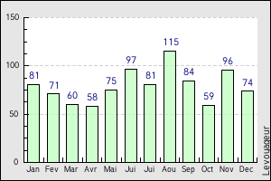
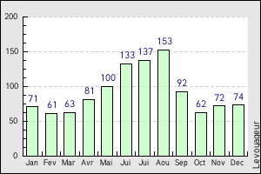
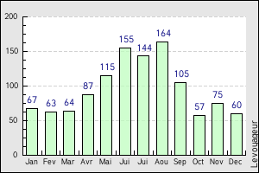
Le régime hydrologique : régime thermique
mixte nivo-pluvial de montagne
Du Rhin à Rheinfelden
Les hautes eaux d’été sont soutenues par des précipitations abondantes dans la partie orientale du bassin supérieur du Rhin
Neufchatel
P (mm)
Feldkirch
P (mm)
Luzern
P (mm)

